Slide 1
عروض تقديمية
PPT
مدونة علوم الطبيعة و الحياة الشاملة
موسوعة علوم الطبيعة و الحياة الشاملة

Slide 2







Sciences de la nature et de la vie

Slide 3
فهرس العرض
تقويم تشخيصي
وضعية تعلم مورد
نشاط1:التحكم في شروط التركيب الضوئي
نشاط2: سلوكات الانسان تجاه النبات الاخضر
إرساء الموارد
تقويم ختامي

Slide 4

تشخيص مكتسبات المورد السابق
تقويم تشخيصي

Slide 5




تقويم تشخيصي
◄◄البطاطا غذاء شائع ذو أصل نباتي، وللكشف عن أحد مركباته، أنجزت التجربة الموضحة في الشكل في المقابل.
1.على ماذا يدل ظهور اللون الأزرق البنفسجي؟
2.سم العملية التي بواسطتها يركب النبات الأخضر المادة العضوية. مع تحديد شروط حدوثها.
قطرات من ماء اليود
ظهور بقعة بنفسجية

Slide 6

وضعية تعلم مورد
◄يتميز النبات الأخضر بقيامه بعملية حيوية الا وهي التركيب الضوئي التي تسمح له بتركيب المادة العضوية كما تتطلب هذه العملية شروط منها وجود اليخضور, الضوء, غاز الـCO2 والماء و الاملاح المعدنية.
المــــــشكل
◄هل يمكن للإنسان التحكم في شروط التركيب الضوئي قصد التأثير الايجابي على النبات الأخضر ؟
◄وهل يمكن ان يكون للإنسان تدخلا سلبيا على النبات الأخضر؟؟
وضعية تعلم مورد

Slide 7
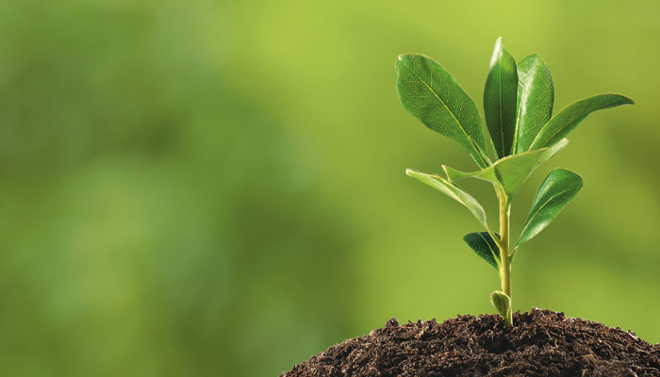
تحليل وثائق و ملاحظة صور
البحث والتقصي
التحكم في شروط التركيب الضوئي

Slide 8
التحكم في شروط التركيب الضوئي
◄قصد التعرف على كيفية تحكم الانسان في شروط التركيب الضوئي لدى النبات من الناحية الايجابية نأخذ مثالا عن ذلك وهو اختراع الانسان للبيوت البلاستيكية -- Serres
◄اخترع الانسان بيوتا بلاستيكية ذات هيكل معدني او خشبي حيث يمر الضوء للنبات الأخضر, بها نوافذ للتهوية و صرف الحرارة الزائدة عن الحاجة, تمكنه من التحكم في تركيز غاز ثنائي أكسيد الكربون و شدة الضوء و نسبة الرطوبة وتسمح بتوفير الحماية من الصقيع و الأعشاب الضارة .هذا ما ساعد الانسان على التحصل على منتوجات مبكرة وذات نوعية جيدة.

Slide 9
التعليمات
أ. حدد العوامل التي تحكم فيها الانسان في البيوت البلاستكية.
ب. ماذا تستنتج بخصوص اهمية البيوت البلاستيكية.
التعليمات

Slide 10
استنتاج
◄العوامل التي تمكن الانسان من التحكم فيها في البيوت البلاستيكية هي تركيز غاز ثنائي أكسيد الكربون, شدة الضوء, نسبة الرطوبة و درجة الحرارة
◄تكمن اهمية البيوت البلاستيكية في الحصول على منتوجات مبكرة , بوفرة و نوعية ذات جودة.
استنتاج

Slide 11
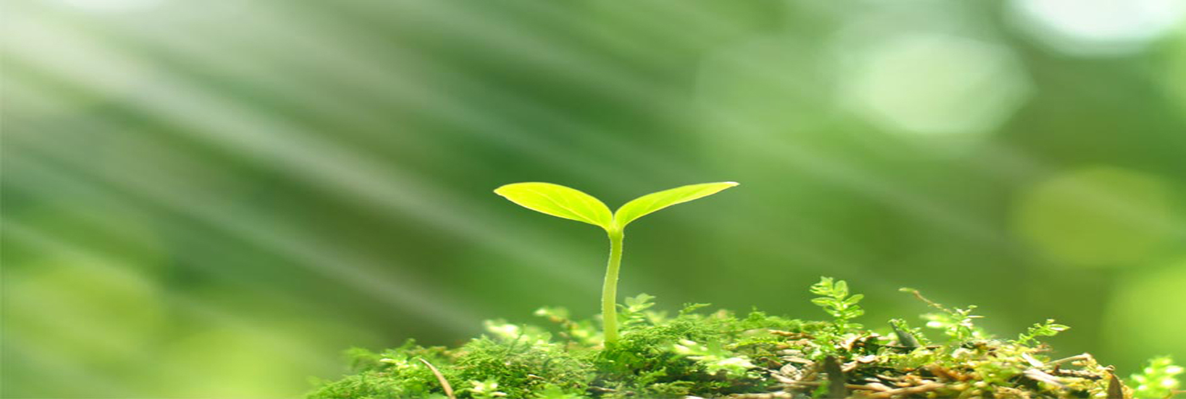
تحليل وثائق و صور
البحث والتقصي
سلوكات الانسان تجاه النبات الاخضر

Slide 12
سلوكات الانسان تجاه النبات الاخضر
◄توضح الصور التالية سلوكات و تدخلات الانسان تجاه النبات الأخضر
◄أ. حدد السلوكات الايجابية و السلبية للإنسان تجاه النبات الأخضر

Slide 13
استنتاج
◄قد يكون الانسان بتدخلاته ايجابيا تجاه النبات عن طريق التشجير والاعتناء به او يكون سلبيا في تدخلاته بحرق الغابات و قطع
الاشجار.
استنتاج

Slide 14
إرساء المورد
◄بين الانسان و النبات الاخضر علاقة حيوية باعتباره منتجا أوليا للمادة العضوية مما يتطلب المحافظة عليه والاعتناء به.
إرساء المورد

